Slide 1
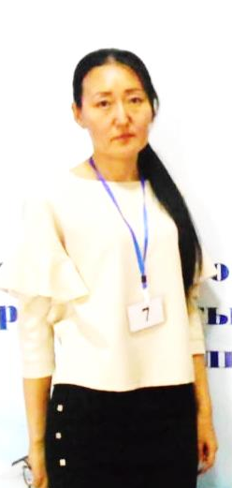
В2 ортадан жоғары деңгей
ІҮ-тарау, 4-сабақ
Бекіту сабағы
Оқытушы
Жазира Смагулова

Slide 2
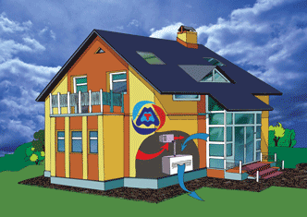
Ауаның ластануы деп адам денсаулығына, жануарларға, өсімдіктерге негативті әсер ететіндей оның құрамының және қасиеттерінің кез келген өзгерістерін айтады.
Ластану сондай-ақ энергияның қажетсіз таралуынан да , мысалы артық жылу,шу және радиациядан болады.
Атмосфералық ауа – маңызды сарқылмайтын ресурс, бірақ қаншалықты сарқылмайтын болса да, біз бұл ресурсты тиімді пайдаланып, қорғай біліуіміз қажет. Себебі адам денсаулығы ауаның тазалығына байланысты.

Slide 3
Бейнеролик тамашалайық!
https://www.youtube.com/watch?v=M1P-9HPsffU

Slide 4
Атмосфераның ауасын ластайтын негізгі антропогендік көздеріне жатады
өнеркәсіп орындарының кей салалары
автокөлік
жылу энергетикасы
Ластану, сондай-ақ, энергияның қажетсіз таралуынан да , мысалы артық жылу, шу және радиациядан болады

Slide 5
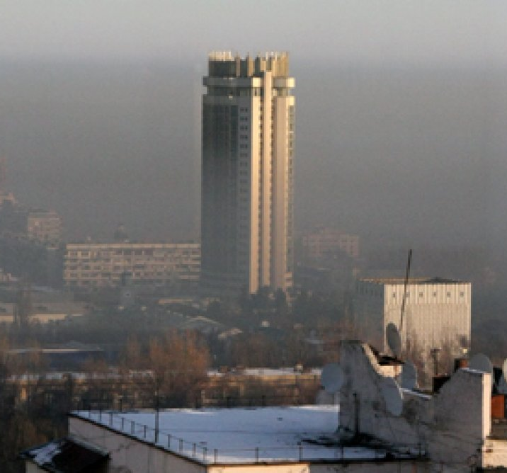
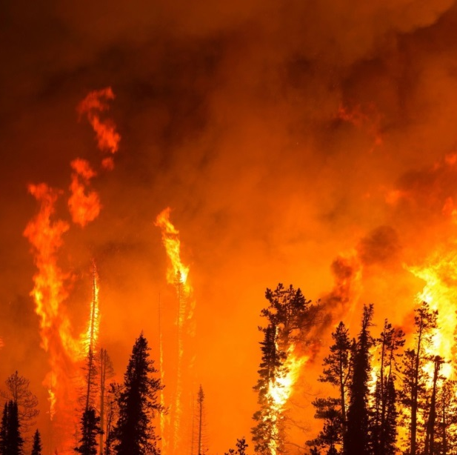
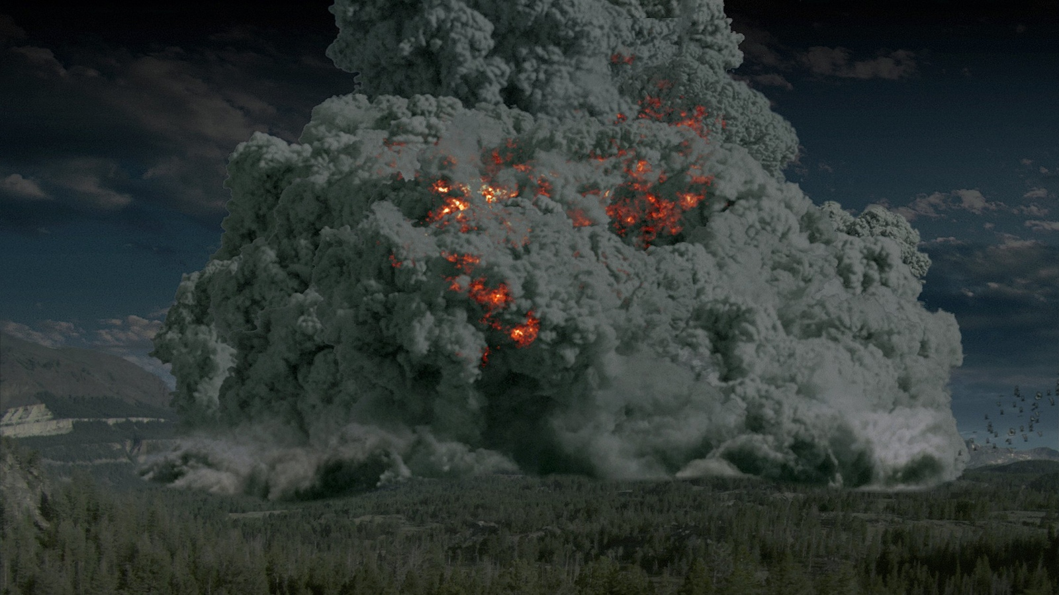
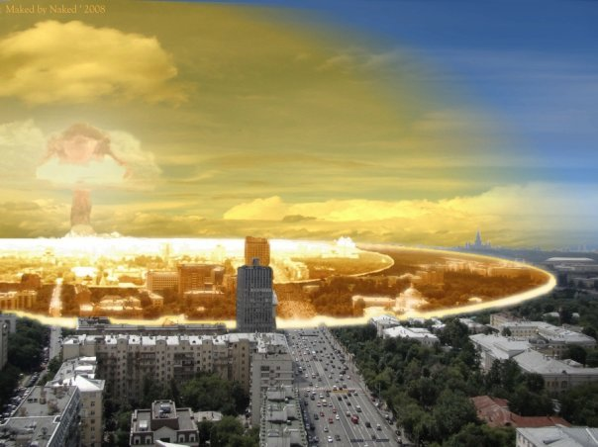
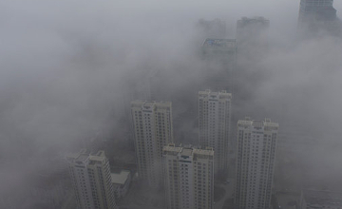

Slide 6
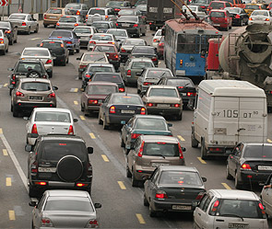
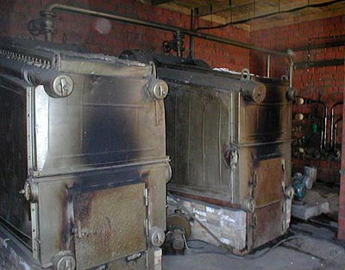
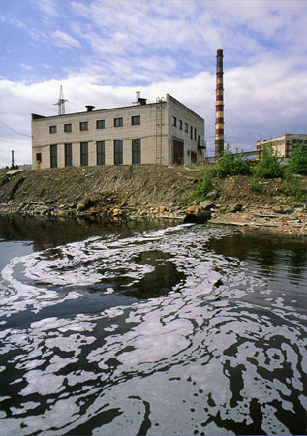
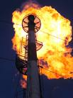
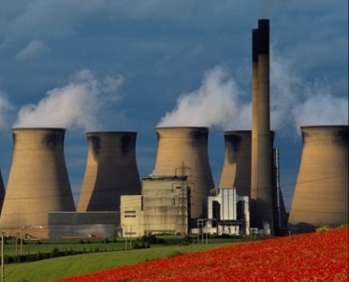

Slide 7
Тапсырмалар орындайық!

Slide 8
ЖАЗЫЛЫМ
Мәтіннен етістіктерді теріп,
аударыңыз!
Қазақстанның үлкен қалаларында автокөліктердің м зиянды заттарды шығарудағы үлесі 60 – 80 пайыз құрайды. Аэропорттарда ұшақтардың қонған және ұшқан кездерінде де ластаушы газдар мейлінше көп бөлінеді. Мысалы, «Боинг» ұшағының ұшуы кезінде бөлінген зиянды заттардың мөлшері бір мезетте оталған 6850 «Фольксваген» автокөлігінен шыққан зиянды заттар мөлшеріне тең. Алматы қаласында атмосфераны ластаудың 20% жеке секторлар мен жылу энергетикалық жүйелердің еншісіне тисе, 80% - автокөліктердің еншісінде. Қоршаған ортаға жанусыз қалған көмірсутектері мен олардың толық жанбауынан шыққан өнімдердің мөлшері бензинмен жүретін автокөліктерде дизельді автокөліктерге қарағанда анағұрлым көп.

Slide 9
А
В
Т
О
К
Ө
Л
І
К
Атмосфераны ластаушы көздердің ең маңыздылары болып табылады
Өзінен көп мөлшерде көмірқышқыл газын шығарады
-Автомобиль жанғанда
-Аз жылдамдықпен жүргенде
АТМОСФЕРАНЫ
ЖОҒАРЫ
ДӘРЕЖЕДЕ
ЛАСТАЙДЫ

Slide 10
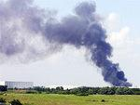
Ұ
Ш
А
Қ
Ұшақтар
ұшып, қонғанда
көп мөлшерде
көзге көрінетін
улы газдар
бөледі

Slide 11
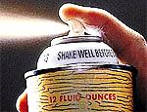
Біліп жүріңіз!
ЖАЗЫЛЫМ
Ғимараттардағы
ауаны ластаушы көздер
Шаңдар және түрлі газдар
Радон және ауыр металдар
Дезодоранттар
Синтетикалық жуғыш заттар
Түрлі дәрі-дәрмектер
Микробтар мен бактериялар
Аэрозолдар

Slide 12
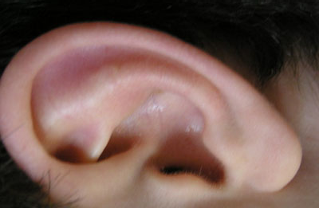
Қалай ойлайсыз?
Ғимараттардағы ауаны ластаушы
заттардың адамға тигізер әсері қандай?
АЙТЫЛЫМ
Мысалы:
Атмосфераның ластаушы көздері болып табылады:
Жоғары дәрежедегі дыбыс толқындары адам құлағына зиянды әсері
Ш у

Slide 13
Мәтінді оқыңыз
ОҚЫЛЫМ
Атмосфералық ауаның ластануының зардаптары
Лос – Анжелесте, Калифорнияда, Британ аралдарында, сол сияқты ФРГ мен бірқатар елдерде зиянды улы заттардың жоғары концентрациясының атмосферада жинақталуы нәтижесінде смог деп аталатын қалың тұмандар байқалды. Лондон смогтар ХІХ ғ . соңына бастап –ақ белгілі болған. Әсіресе 1952 және 1956 жылдары болған смог елге үлкен зардап тигізді.
1956 жылы қаңтарда 96 сағат бойы жауып тұрған смог мыңдаған адамдардың ажалына себеп болған. 1968 жылы Лондонда “Ауа тазалығы турал заң” қабылданғаннан соң атмосфераның ластануы біршама азайған.
Париж қаласының маңындағы өндіріс орындары аз аймақтарда ультракүлгін сәулелер 3 % болса, заводтар мен фабрикалар көп шоғырланған аймақтара 0,3% қана болған. Ультракүлгін сәулелерінің жетіспеушілігі балаларда авитаминоз және рахит ауруларын туғызатын белгілері көрінеді.

Slide 14
құрамдары
әртүрлі
күл мен шаң
аэрозольдар
түсті және
қара
металдардың
тотықтары
радиоактивті
газдар
Ең көп
тараған
ластаушы
заттар
күкірт
хлордың
Әр түрлі
қосылыстары
азот
фтор

Slide 15
ЛАСТАҒЫШ ЗАТТАРДЫҢ АДАМ ДЕНСАУЛЫҒЫНА ӘСЕРІ
1. Қоқыстар. Респираторлық аурулар, өкпенің ісігі;
2. Көмірсутектер және ұшып жүретін органикалық қосылыстар Ісіктер пайда болады;
3 . Тұншықтырғыш газ. Ойлау қабілетінің төмендеуі , ұйқышылдықтың пайда болуы, бас ауруы, жүрек соғуы, тез дем алу , ұрықсыз қалу , миакард инфаркті;
4 .Азот оксиді. Респираторлық аурулар, жаңа ісіктердің пайда болуы,ишеми ауруы;
5 .Күкірт оксиді. Респираторлық аурулардың күшеюі;
6 .Қорғасын және басқа ауыр металдар. Қан азаюы, есінің жоғалуы, соқыр ауруы , гипертония , жүйке ауруы.
7 .Озон. Шырышты қабықты тітіркендіру
8 .Қышқылдар, негізінен күкіртті және азотты. Демікпе ауруы жиіленеді;
Кешенді әсер: фотохимиялық түтін (смог) Бас ауруы, жүрек айну, көздің кілегей қабығын тітіркендіру, тамақты тітіркендіруі, өкпе аурулары күшеюі қолқа демікпесі т.б.

Slide 16
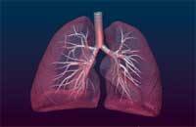
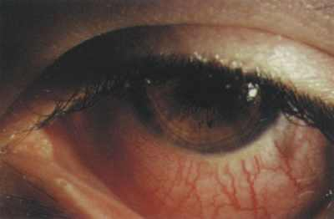
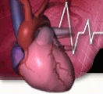
Ауаның ластануынан
туындайтын аурулар
Тыныс алу мүшесінің зақымдалуы
Жүрек талмалары
бронхит
астма
Пневмония
Көз аурулары
Көптеген рак аурулары
Нерв жүйелерінің зақымдалуы
Әртүрлі алергиялар

Slide 17
Қоршаған ортаны қорғау келесі принциптерді сақтау негізінде жүзеге асырылады:
* Приоритет адамның денсаулығын және өмірін қорғауға, халықтың өмір сүруіне, еңбек етуіне, демалуына қолайлы болатындай етіп қоршаған ортаны сақтауға және қалпына келтіруге беріледі;
* Мемлекеттің тұрақты дамуын қамтамасыз ету, қазіргі және келешек ұрпақтардың қолайлы қоршаған ортаға қажеттерін қанағаттандыру үшін, әлеуметтік-экономикалық және қоршаған ортаны қорғау проблемаларын үйлестіріп шешу;
* Табиғи ресурстарды ұтымды пайдалану және қалпына келтіру;
* Қоршаған ортаға шығын келтіруді тоқтату, оған болуы мүмкін әсерлерді алдын ала бағалау;
* Халықаралық құқық негізінде қоршаған ортаны қорғау саласындағы халықаралық бірлестіктер;
* Экологиялық апат аймақтарының бұзылған экосистемаларын қайтадан қалпына келтіру және экологиялық қауіпсіздікті қамтамасыз ету;

Slide 18
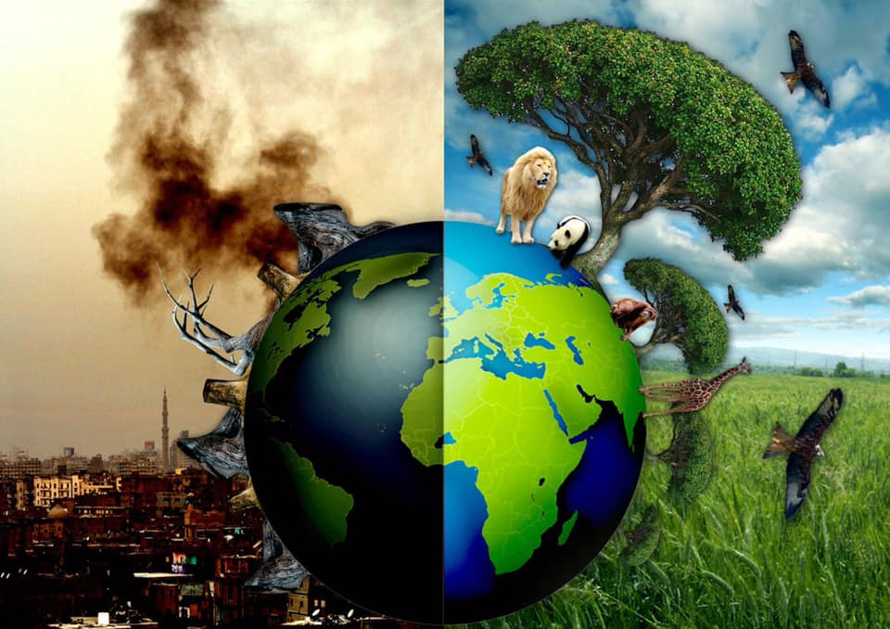
Үй тапсырмасы
Сіз Қазақстан азаматы ретінде
еліміздің экологиясын қорғауға
қандай үлес қосар едіңіз?

